Slide 1








питч-сессия 04.12.2025
АКСЕЛЕРАТОР МОЛОДЕЖНЫХ СТАРТАПОВ «БизнесКуб 2.0»
Образовательная Saas-платформа Интегрум
Автоматизируем рутину – возвращаем время для динамичного обучения!

Slide 2

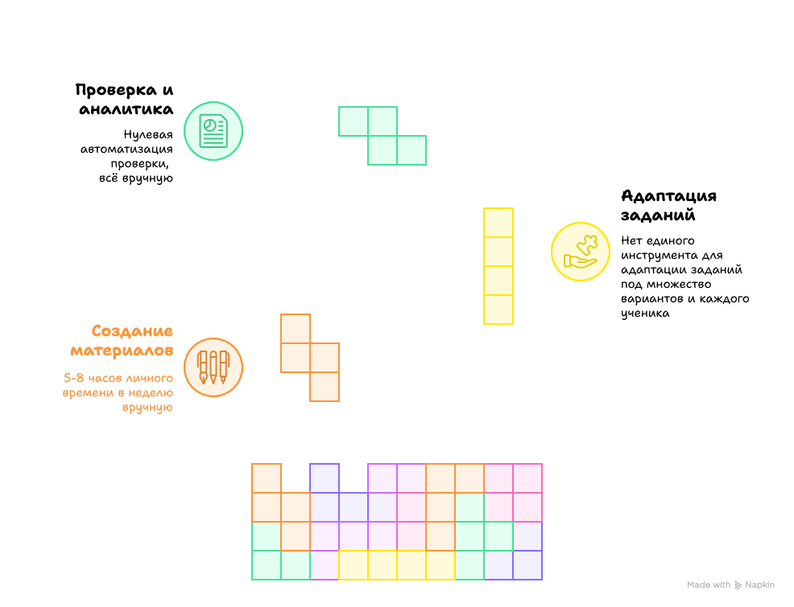


проблема
2

Slide 3
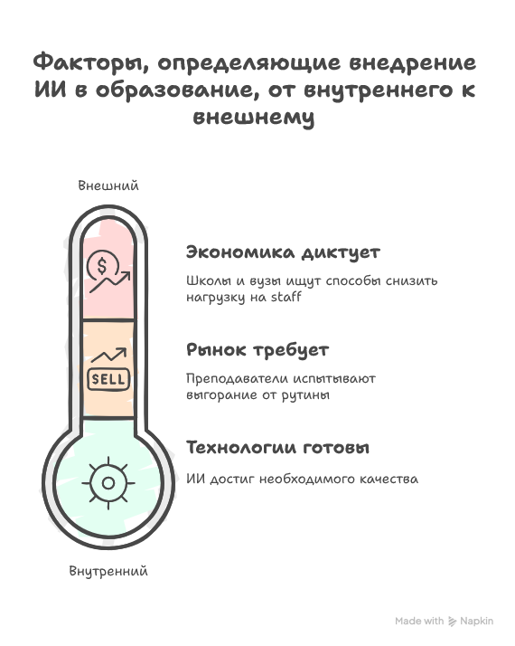
решение
Опишите ключевую ценность (в идеале — в количественных показателях), которую предоставляет ваш продукт
Автоматизируем 80% рутины — возвращаем время для живого обучения
3

Slide 4
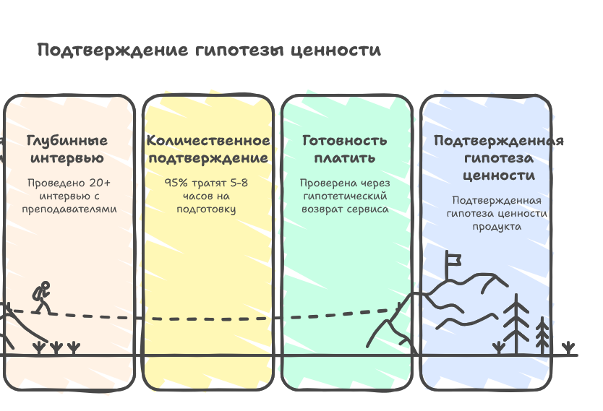
уникальность
4

Slide 5

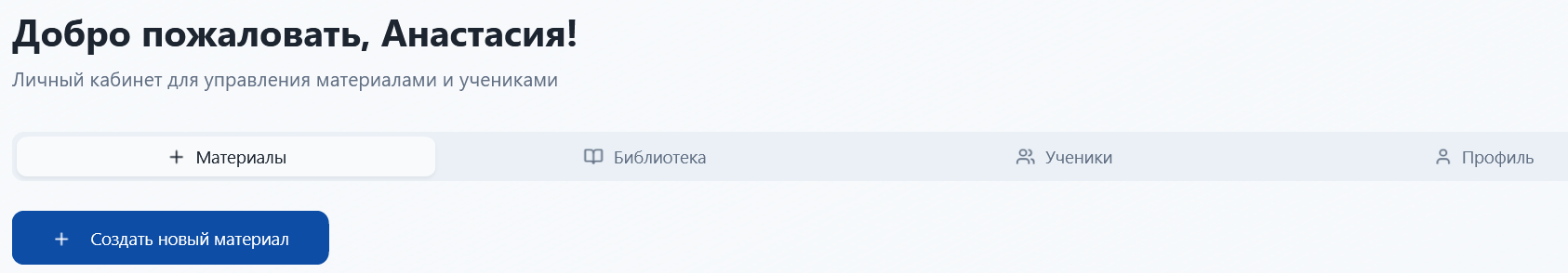
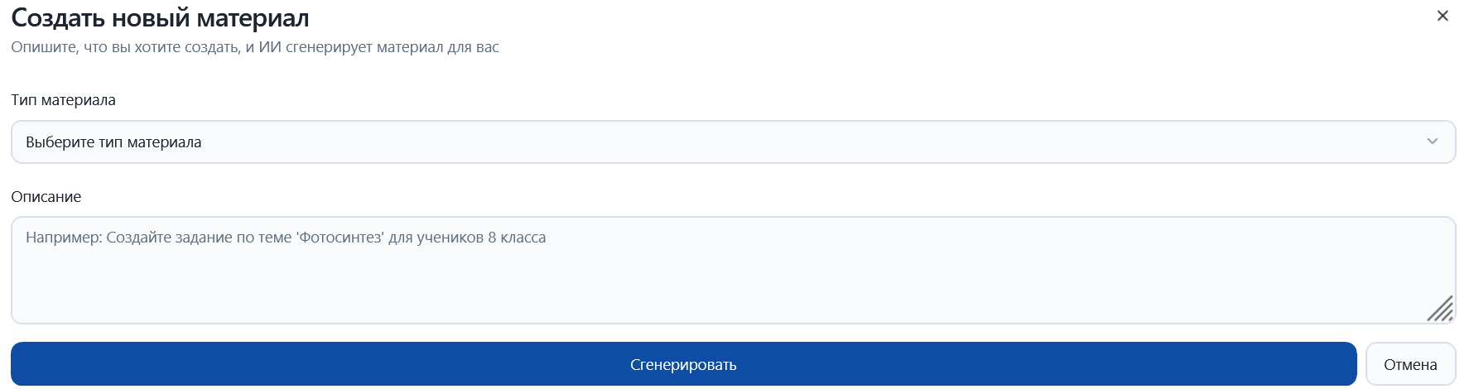
описание продукта
5

Slide 6
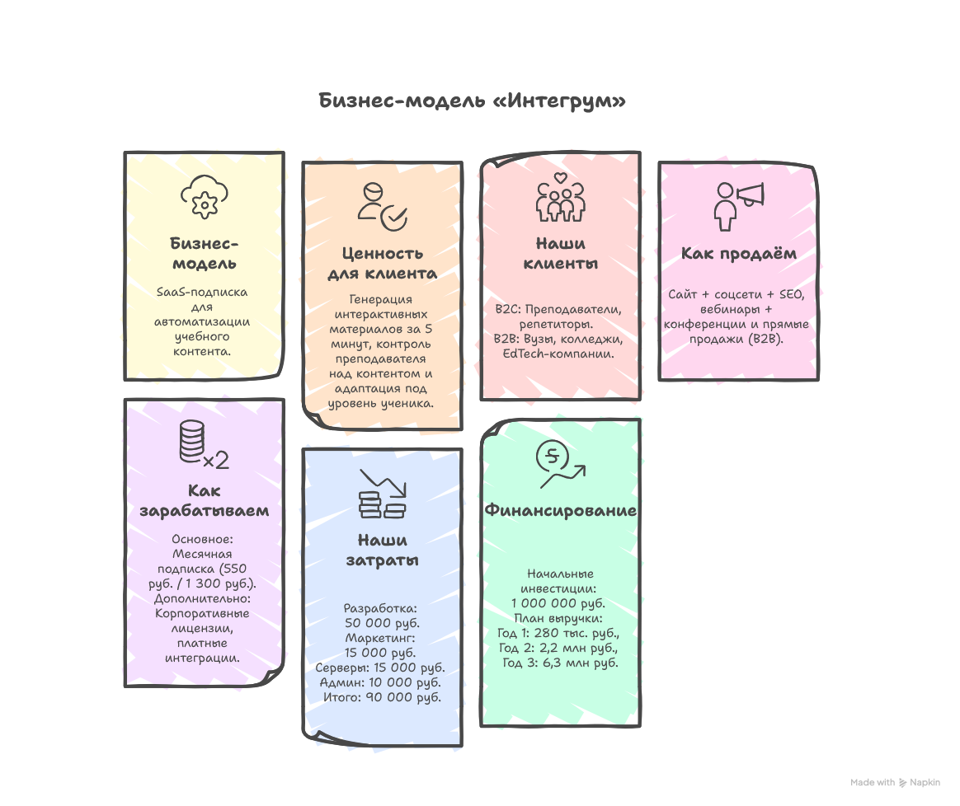
бизнес модель
6

Slide 7
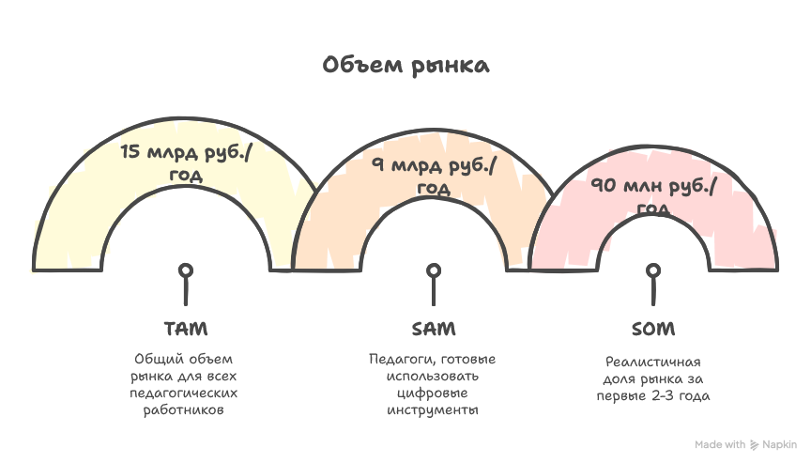
рынок
7

Slide 8
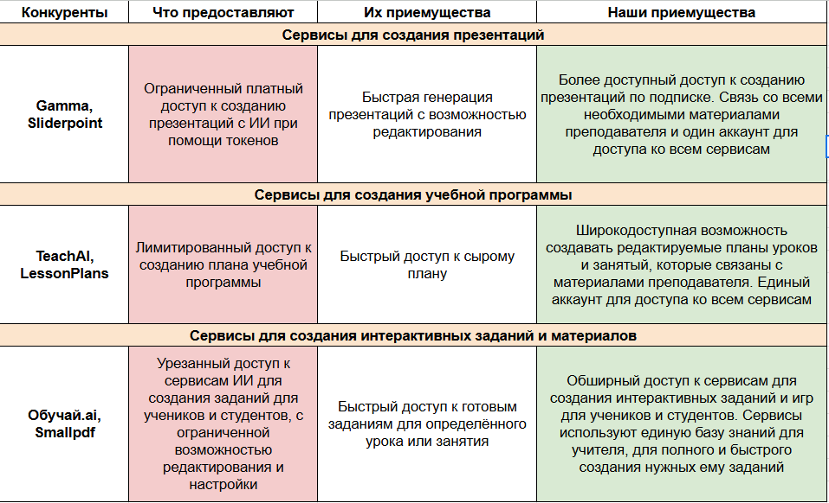
анализ конкурентов
8

Slide 9
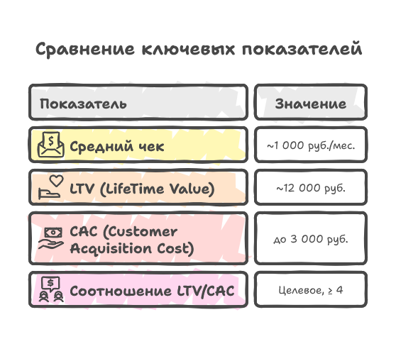
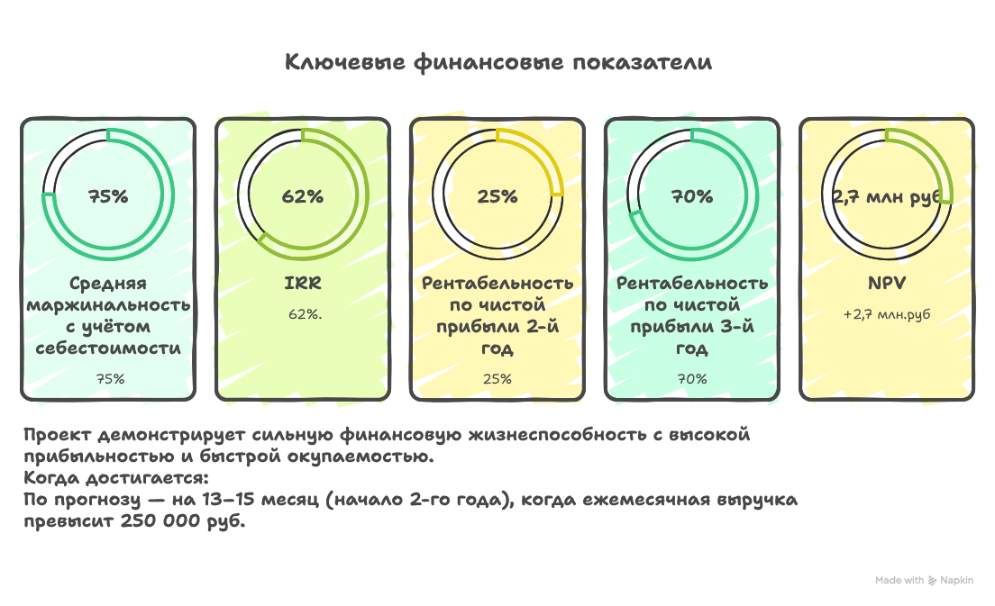
финансовые показатели
9

Slide 10
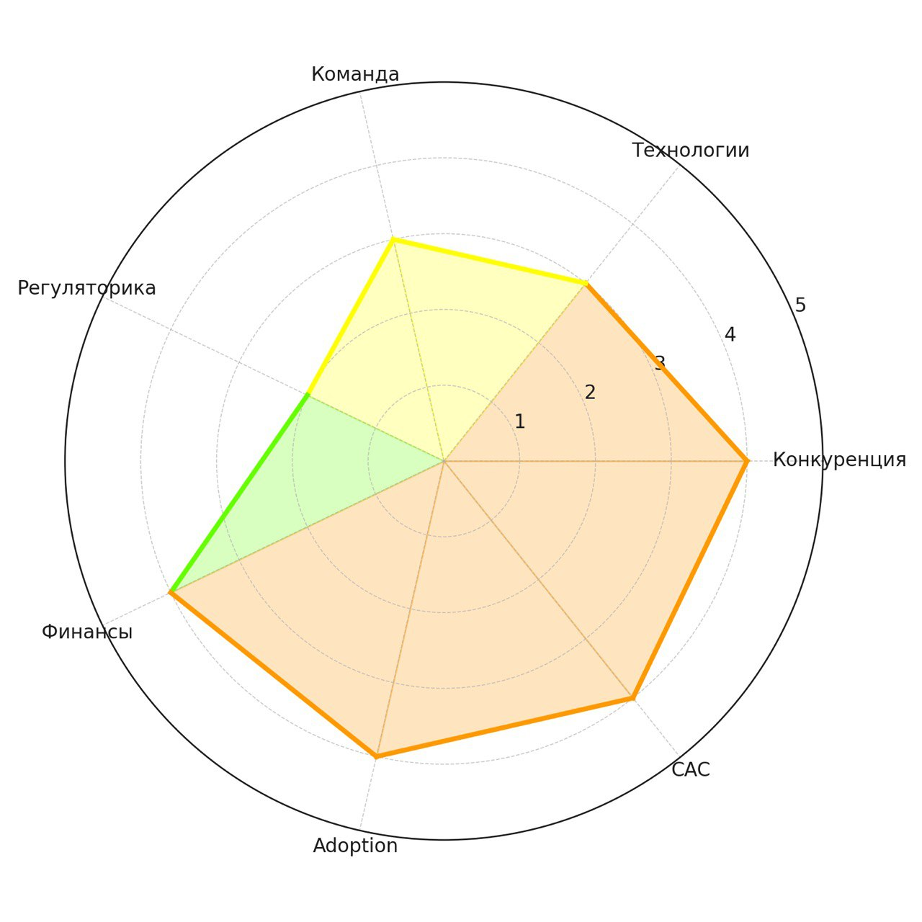
риски
Оси (риски) и оценка (1–5, где 5 — максимальная опасность):
Конкуренция – 4 Много игроков, но наша ниша свободна
Технологии – 3 ИИ быстро развивается, но мы гибкие
Команда – 3 Ключевые люди, но есть мотивация и кросс-обучение
Регуляторика – 2 Следим за законами, готовы к СНГ
Финансы – 4 Первый год убыточен, но есть гранты и буфер
Adoption – 4 Преподаватели консервативны, но ведём обучение
CAC – 4 Дорого привлекать, но делаем ставку на рефералы
10

Slide 11

инвестиции
1 млн. р.
15.09.2025
3.12.2025
2 квартал 2026 г.
3 квартал 2026 г.
4 квартал 2026 г.
1
2
3
4
5
Формирование гипотезы, проверка, финансовые расчеты, проработка функционала, анализ конкурентов
Разработка прототипа, подключение русскоязычной нейросети
Разработка конечного MVP, запуск на пилотных пользователей, сбор обратной связи, получение финансирования
Совершенствование технической части, запуск платформы, подключение маркетинга, добавление функционала, первые продажи
Устойчивая работа сервиса, масштабирование
11

Slide 12
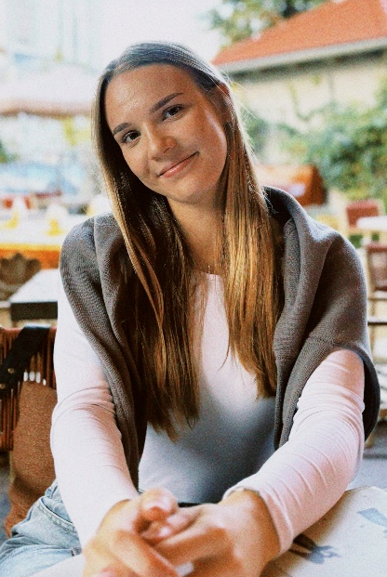

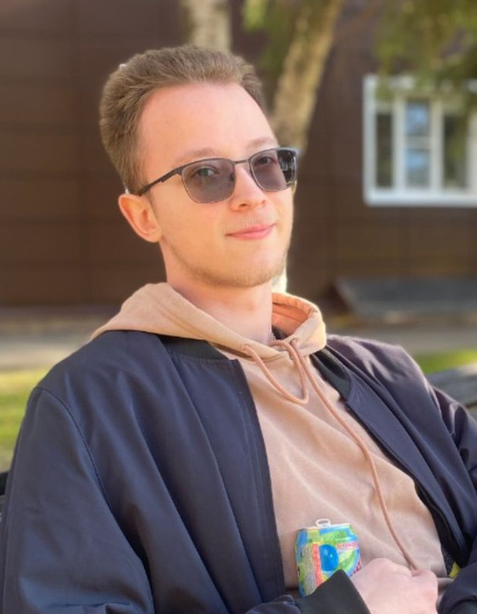
команда
                Кутайцева Елизавета Витальевна
                Руководитель проекта
                Волошок Анастасия Юрьевна
                Разработчик
                Климашевский Кирилл Юрьевич
                Аналитик
12

Slide 13

СПАСИБО!
Давайте сделаем образование лучше!
+7(912)466-22-51, Елизавета

